Slide 1
第七讲：软件也要拼脸 ——布局

Slide 2
详解布局
什么是布局？——放置控件的容器，也可以放置布局（多层布局嵌套）
为什么要布局？——调整控件的位置、美观
四种布局：LinearLayout、RelativeLayout、FrameLayout、TableLayout

Slide 3
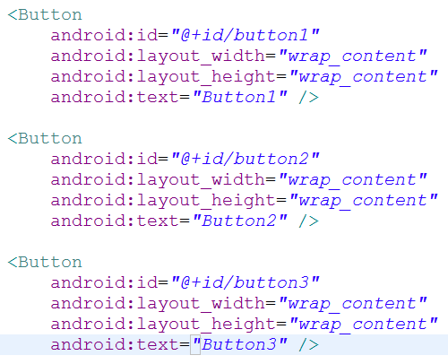
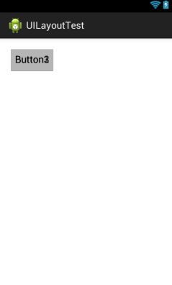
实例分析
新建一个安卓工程UILayoutTest
删掉HelloWorld的TextView，并且以代码的方式在xml layout文件中添加N个button

Slide 4
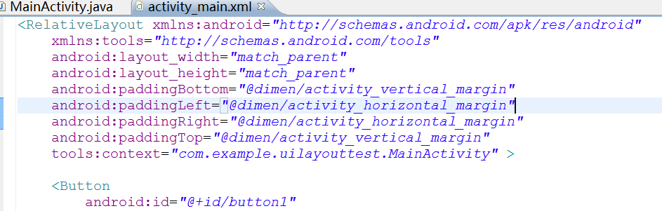
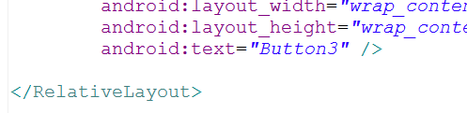
RelativeLayout
……
分布方式：相对定位

Slide 5
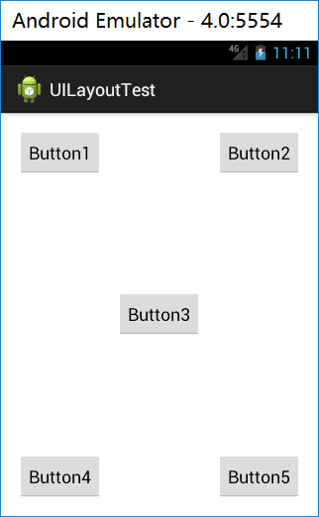
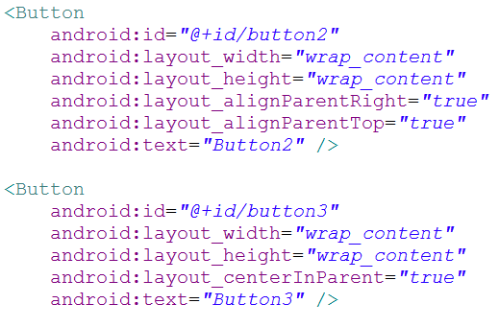
RelativeLayout
位置属性：
……
……
Keyword：Top、Bottom、Left、Right、align

Slide 6
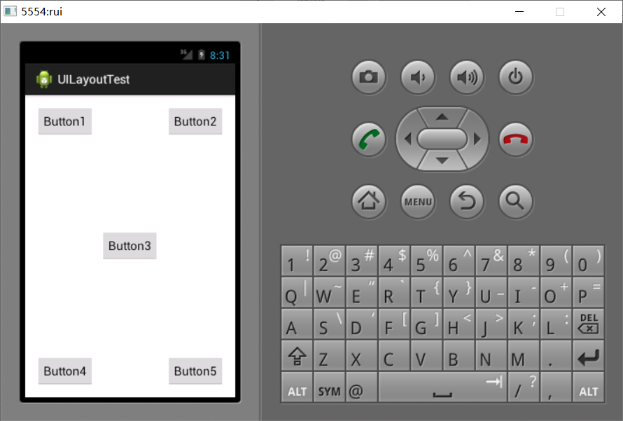

Slide 7
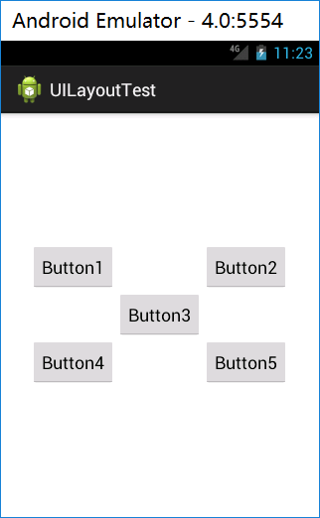
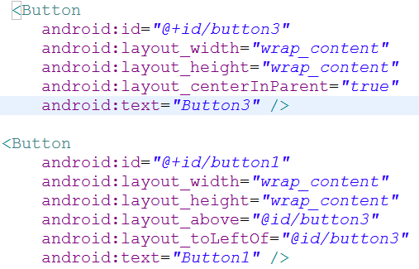
RelativeLayout
位置属性：
……
……
注意：被引用的id应放在前面
Keyword：Above、Below、Left、Right

Slide 8
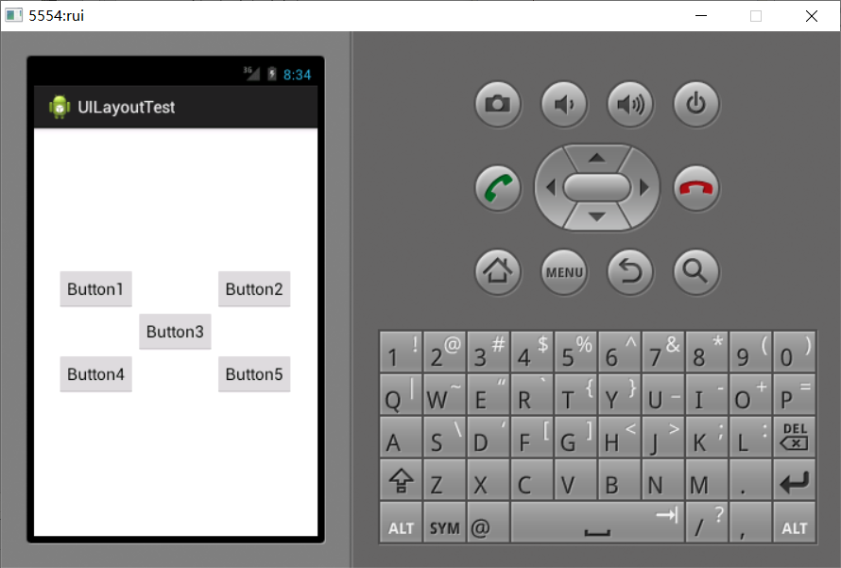

Slide 9
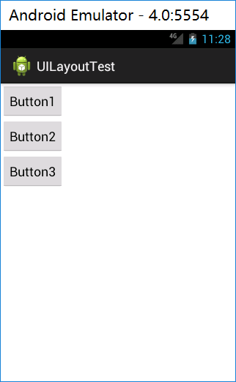
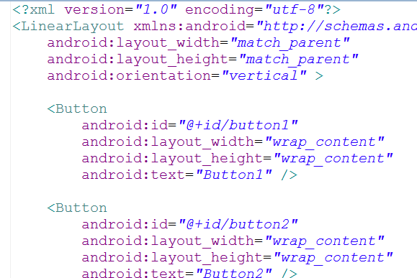
LinearLayout
……

Slide 10
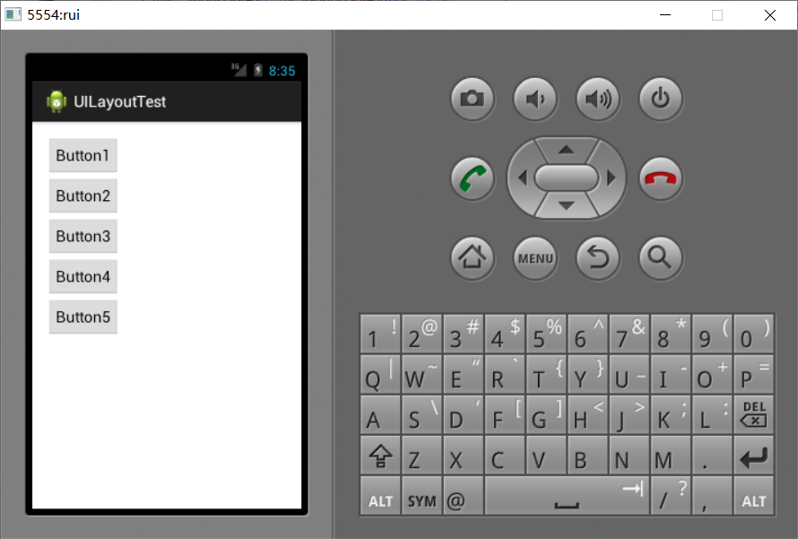

Slide 11
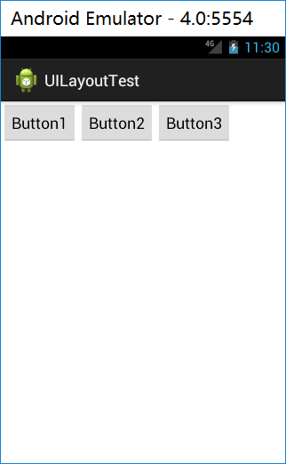
LinearLayout
android:orientation=“horizontal”或不指定
思考：
水平放置时，控件宽度不能是？
垂直放置时，控件高度不能是？
match_parent!

Slide 12
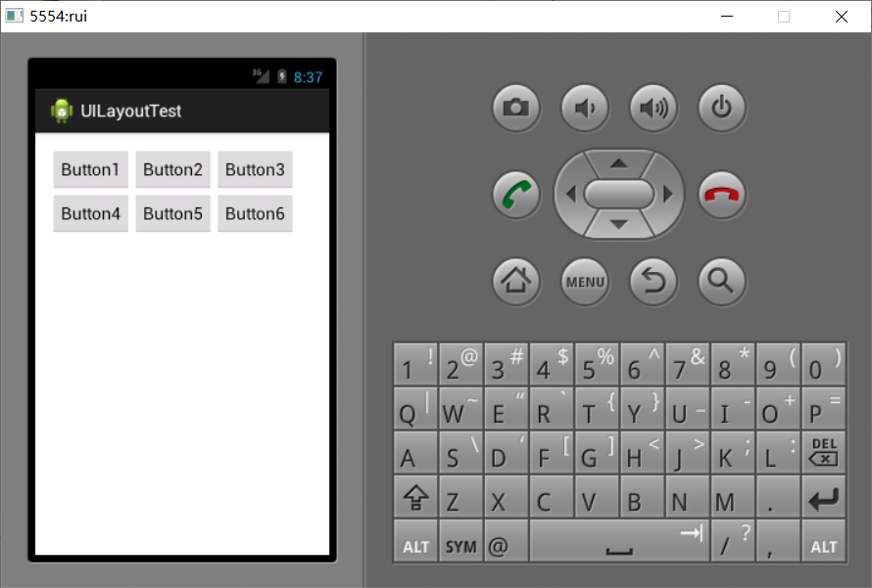

Slide 13
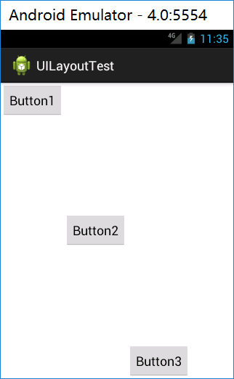
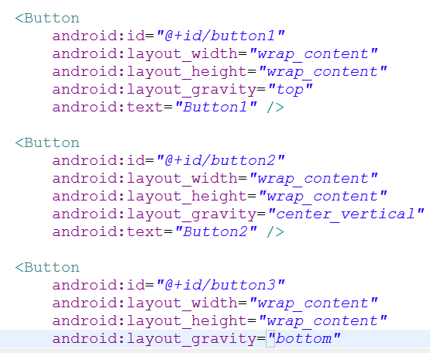
LinearLayout
android:layout_gravity属性

Slide 14
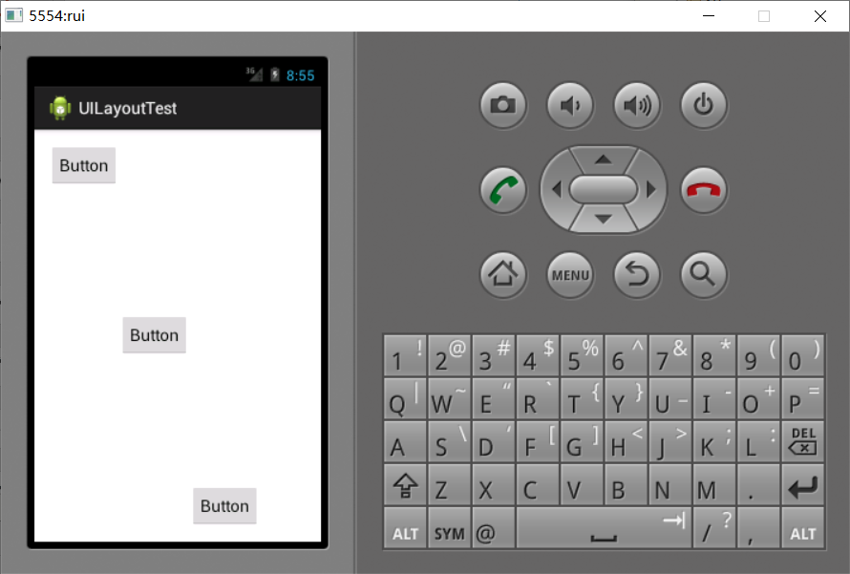

Slide 15
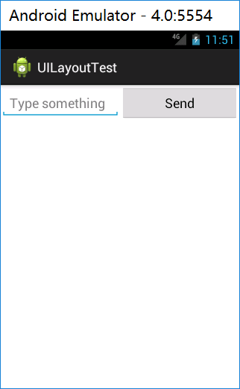
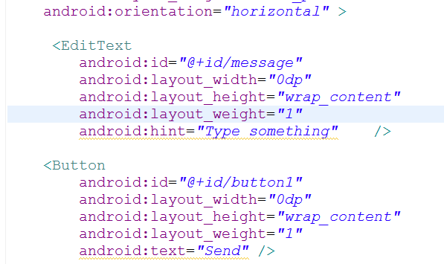
LinearLayout
android:layout_weight属性
思考：如果想分别占用3/5、2/5的空间咋整？

Slide 16


Slide 17
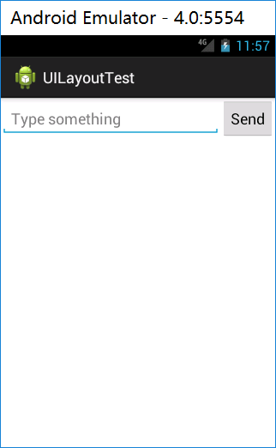
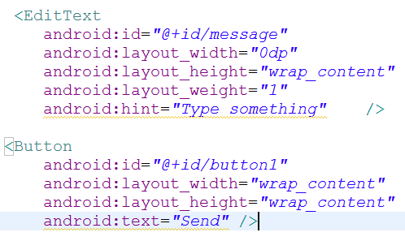
LinearLayout
android:layout_weight的实战用法
send键自动宽度，TextView占满剩下宽度
屏幕适配性好、符合审美

Slide 18
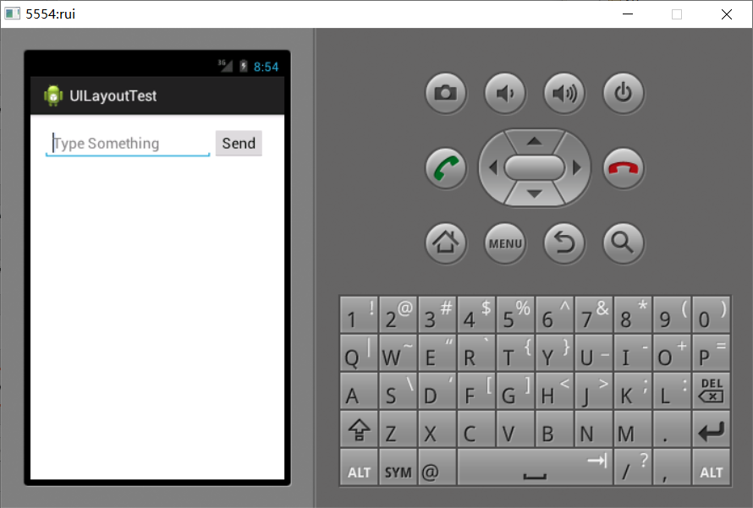

Slide 19
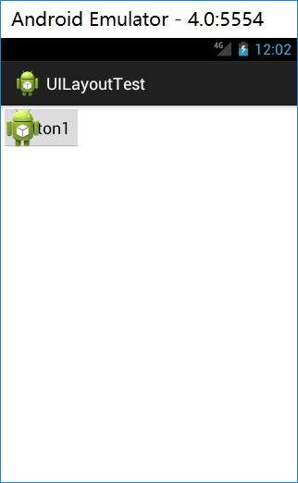
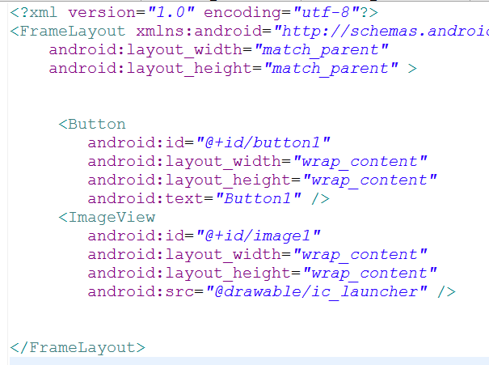
FrameLayout
修改xml代码实现FrameLayout
特征是没有任何布局，后添加的在上面
一般不用，满足某些功能需求

Slide 20
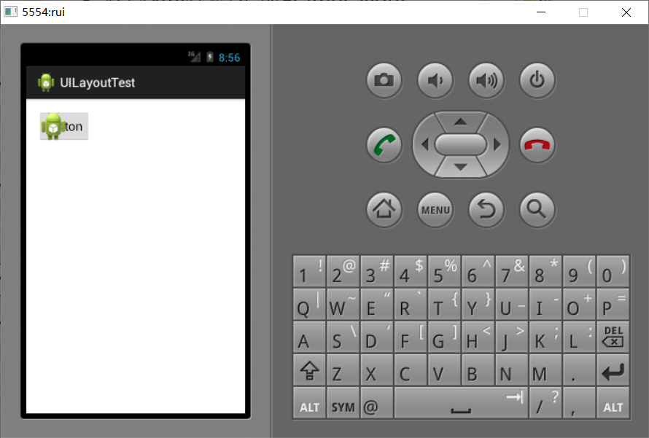

Slide 21
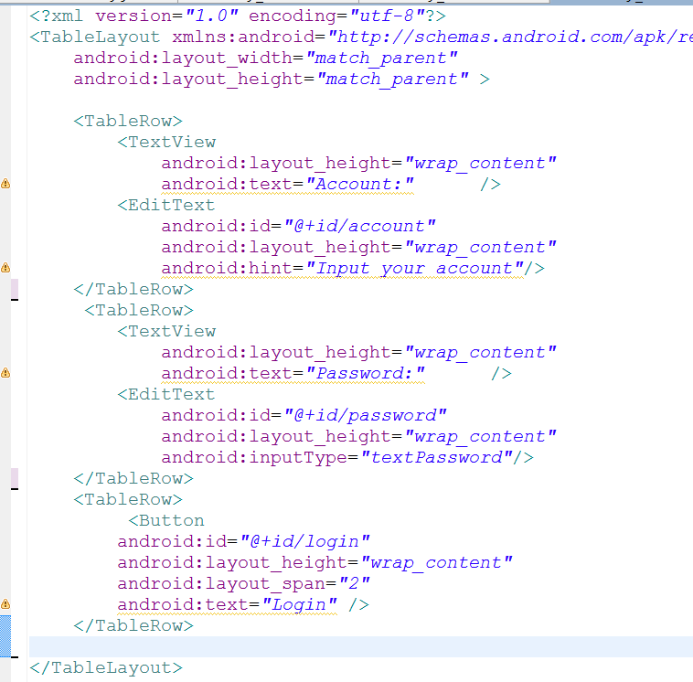
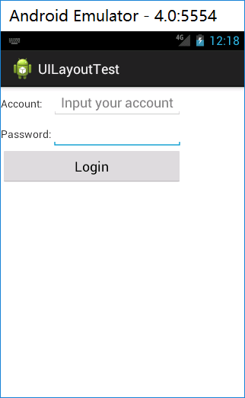
TableLayout

Slide 22
TableLayout
分析：
每个TableRow 添加表格的一行
一行内每添加一个控件就添加了一列
第三行的Login按钮 通过span的方式占了两列
无法指定控件宽度，右侧空了一块区域
丑！

Slide 23
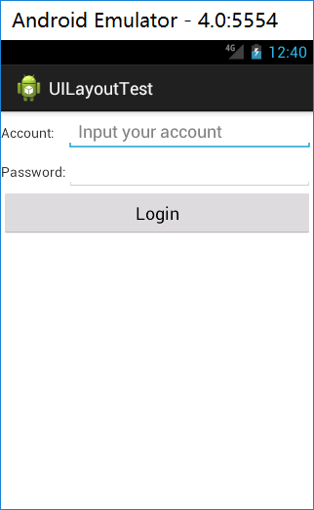
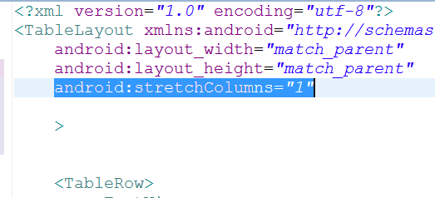
TableLayout
android:stretchColumns属性拉伸列的宽度
指定1拉伸第二列直到占满
指定0拉伸第一列

Slide 24
AbsoluteLayout
android:layout_x=“10dip”
android:layout_y=“10dip”
官方已不推荐使用

Slide 25
小结
经验值：+900 目前经验值：3505
级别：菜鸟
赢得宝物：战胜布局法师。拾取布局法师掉落的宝物，一顶羽毛法师帽、一杆鹿骨法师杖，以及25张神界大型快餐连锁店“神当闲”的优惠券。布局法师在神界属于低阶法师，但他尊老爱与，勇于扶老人家过马路，在神界拥有很好的人缘。

